Slide 1
3 类和对象-2

Slide 2
回顾
类和对象：实例、引用
属性：实例变量、类变量
方法：实例方法、类方法；构造方法、方法的重载；
其它：局部变量、变量的作用域

Slide 3

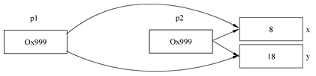
对象的内存模型(引用、指针\堆和栈)
创建一个对象包括对象的声明和为对象分配
class Point {
int x,y;
Point(int a,int b) {
x=a;
y=b;
}
}
Point p1 = new Point (5,15);
Point p2 = new Point(8,18);
p1 = p2;

Slide 4
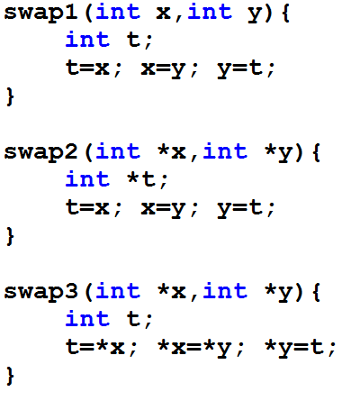
参数的传递

Slide 5
this 关键字

Slide 6
包和import java.lang.*
包是Java语言中有效地管理类的一个机制
包名的目的是有效的区分名字相同的类，不同Java源文件中两个类名字相同时，它们可以通过隶属不同的包来相互区分
com.sun.java.Hello.class

